Slide 1
Игра
«Чего не хватает на картине?»
Автор: Глущенко Алина Сергеевна
Учитель ИЗО
МБОУ «Школа-интернат №4 для обучающихся с ОВЗ»

Slide 2
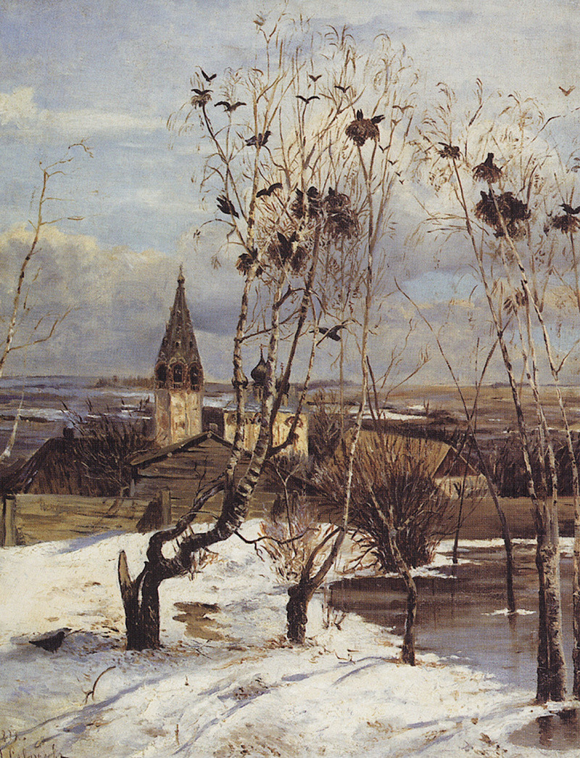
Алексей
Кондратьевич
Саврасов
«Грачи
прилетели»

Slide 3
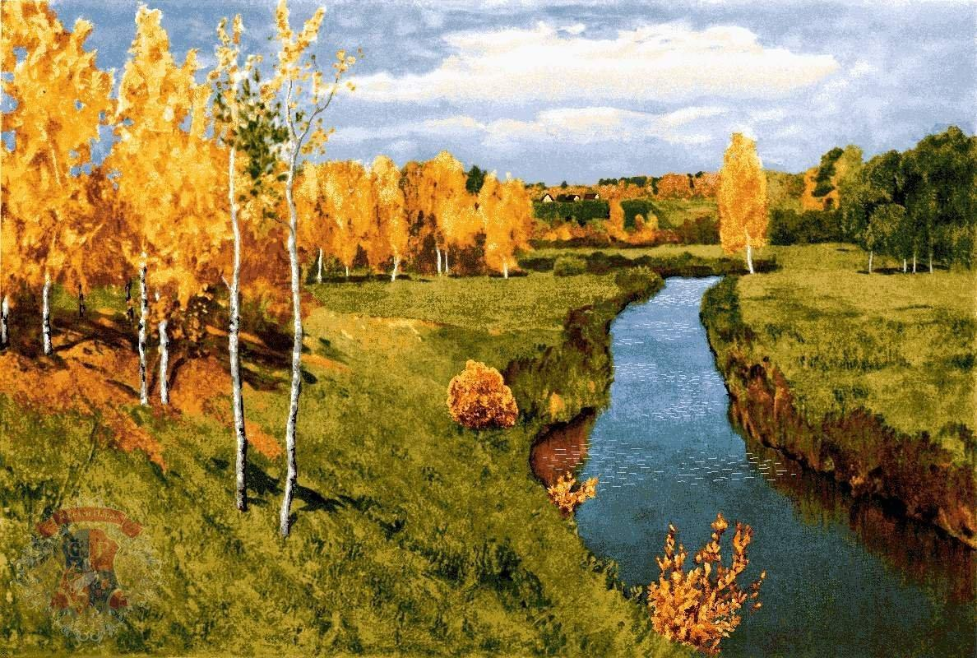
Исаак Ильич Левитан «Золотая осень»

Slide 4
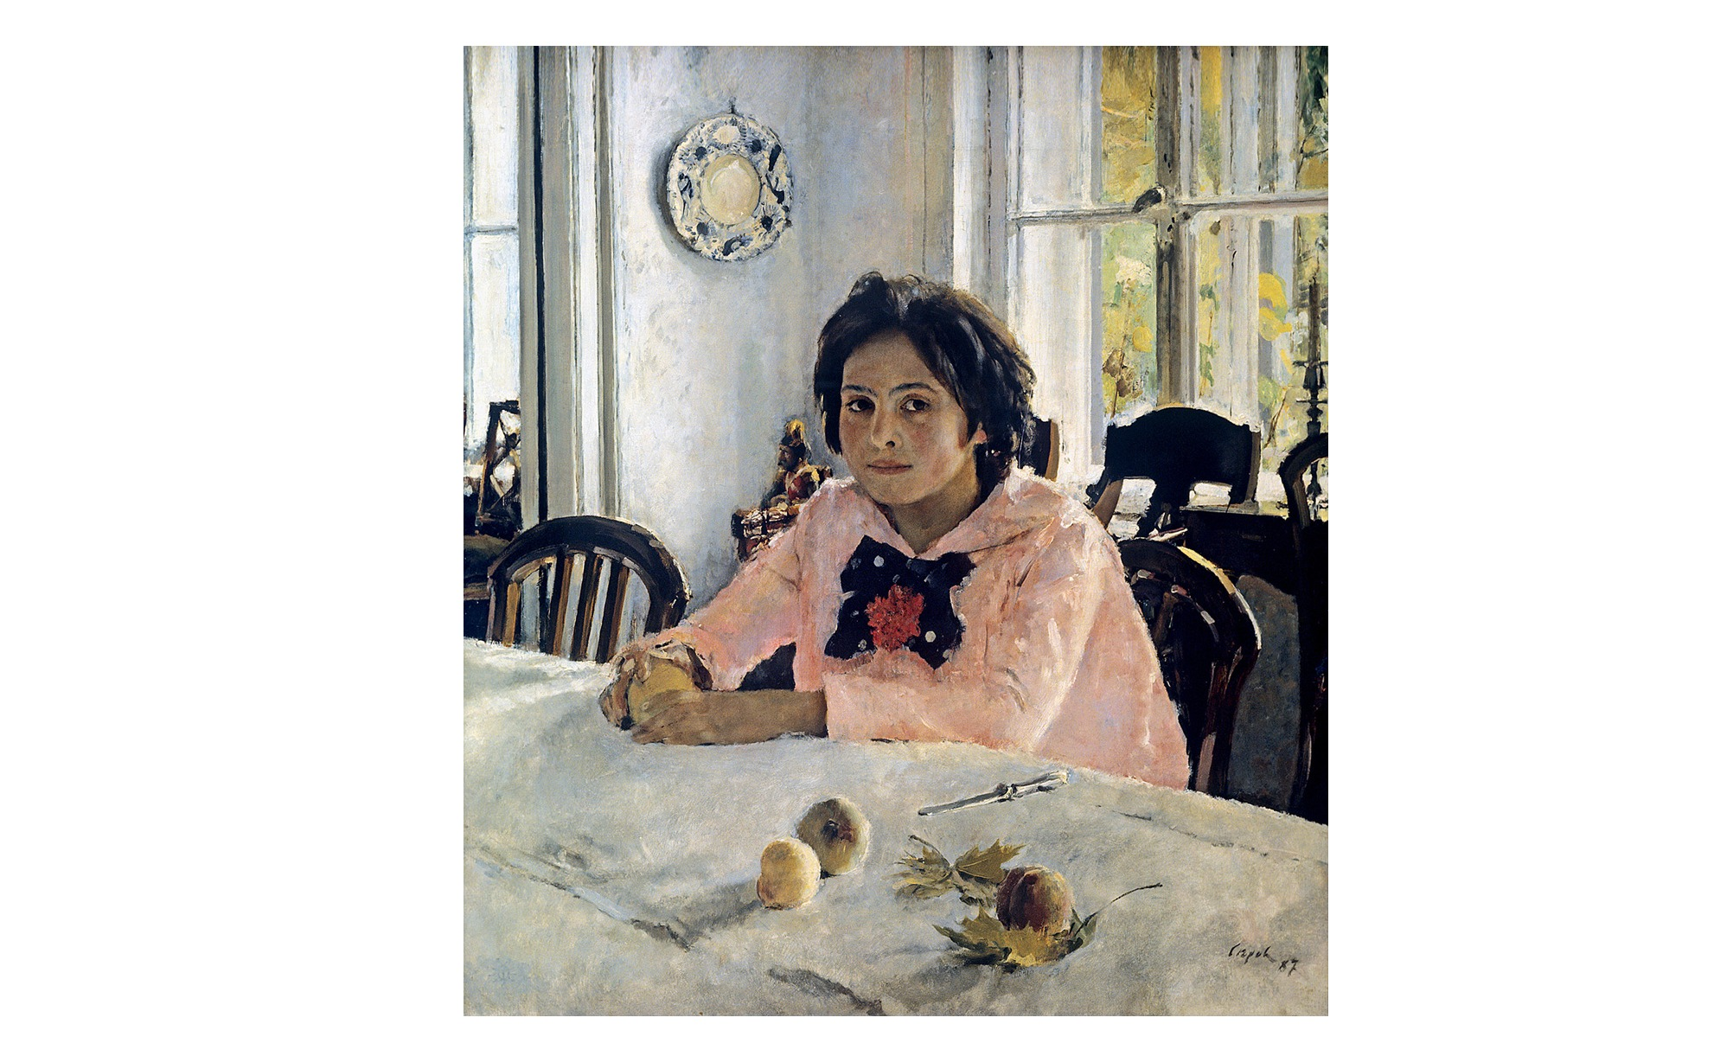
Валентин Серов
«Девочка
с персиками»

Slide 5
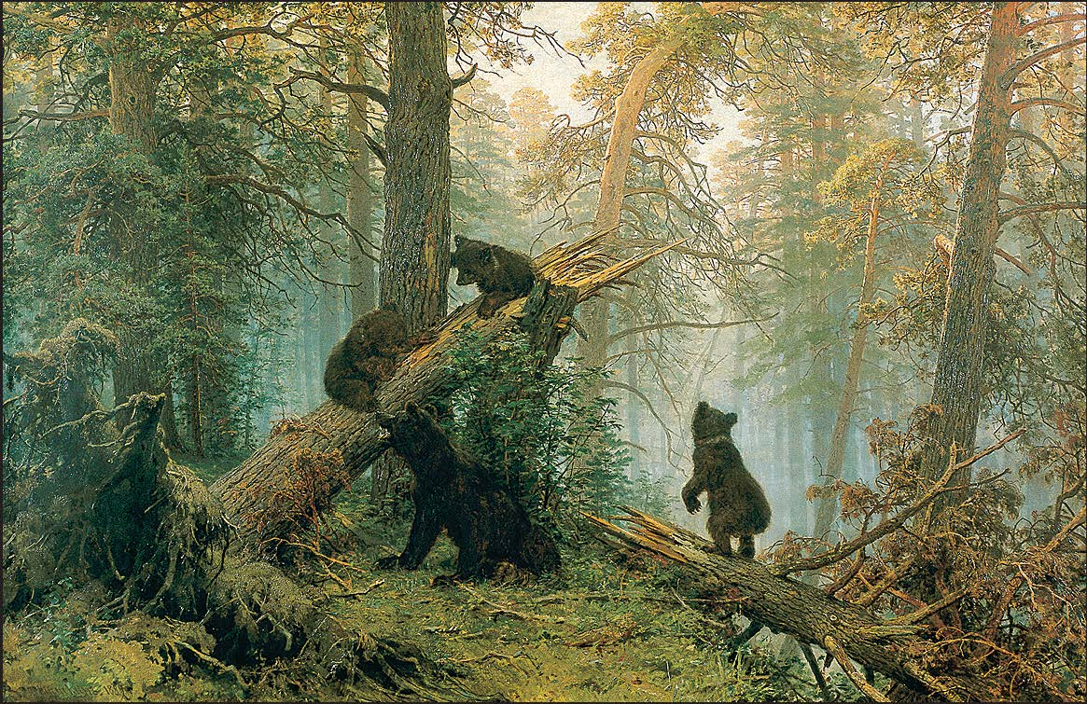
Иван Иванович Шишкин «Утро в сосновом лесу»

Slide 6
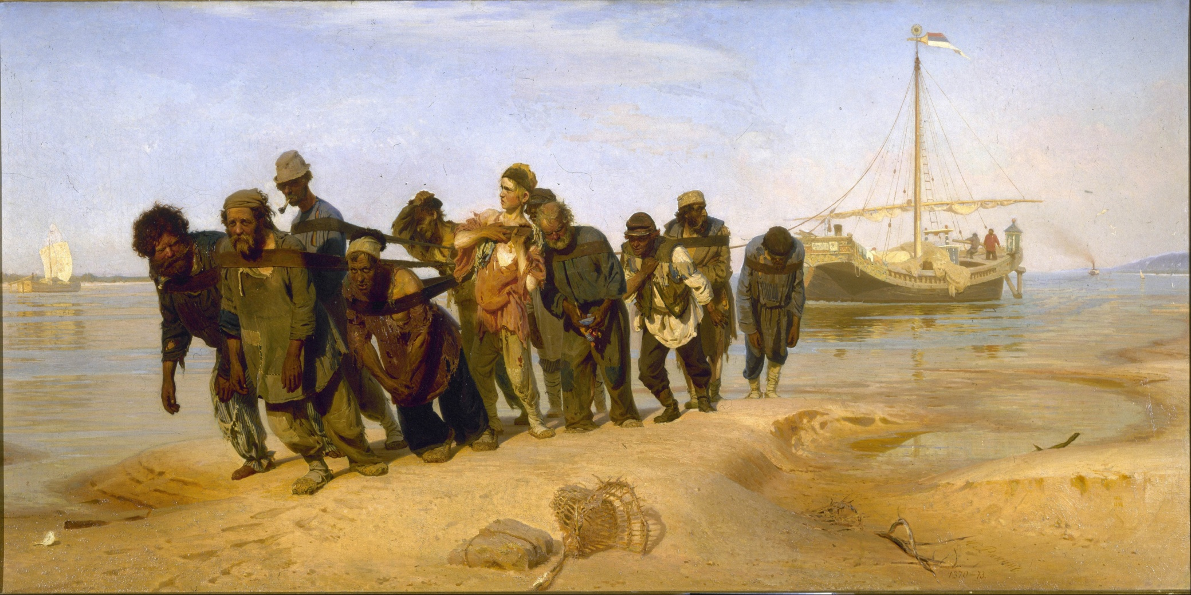

Илья Ефимович Репин «Бурлаки на Волге»

Slide 7
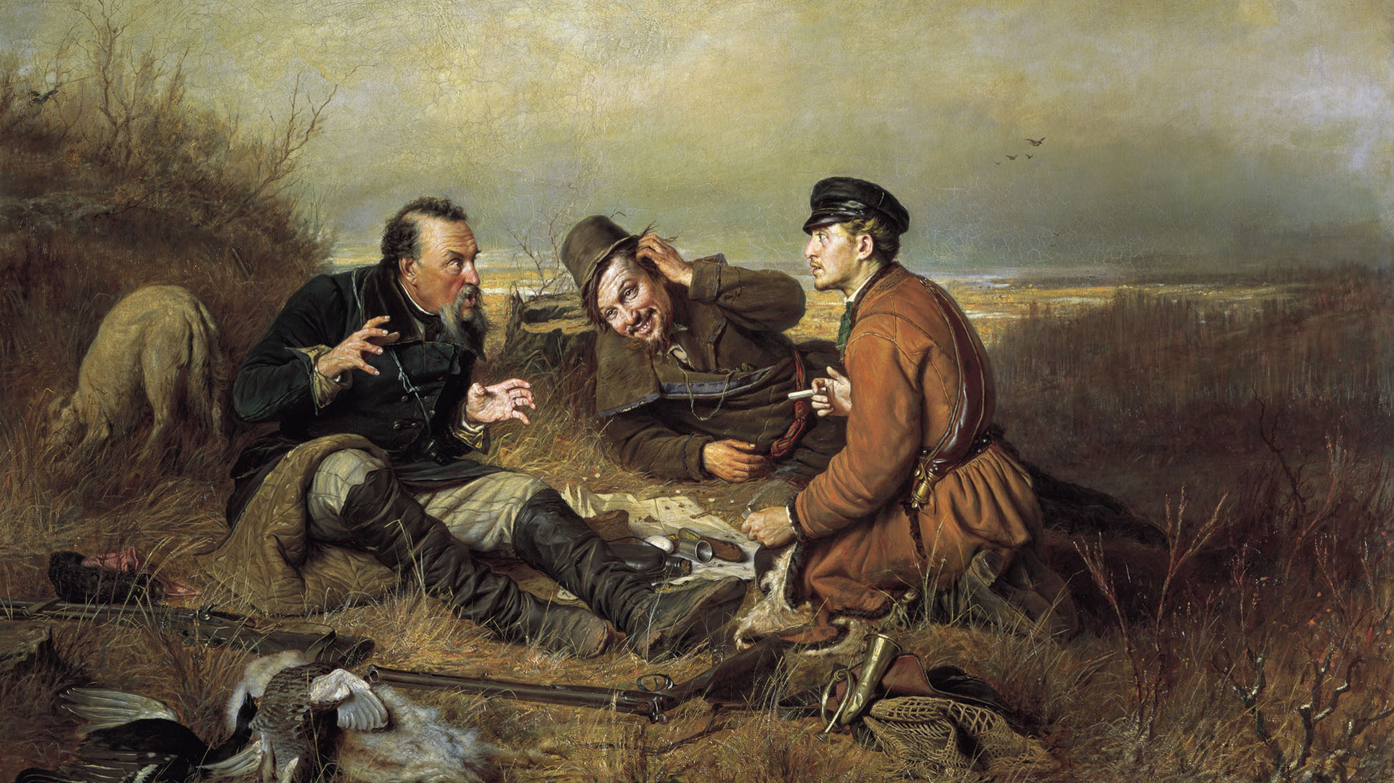
Василий Григорьевич Перов
«Охотники на привале»

Slide 8
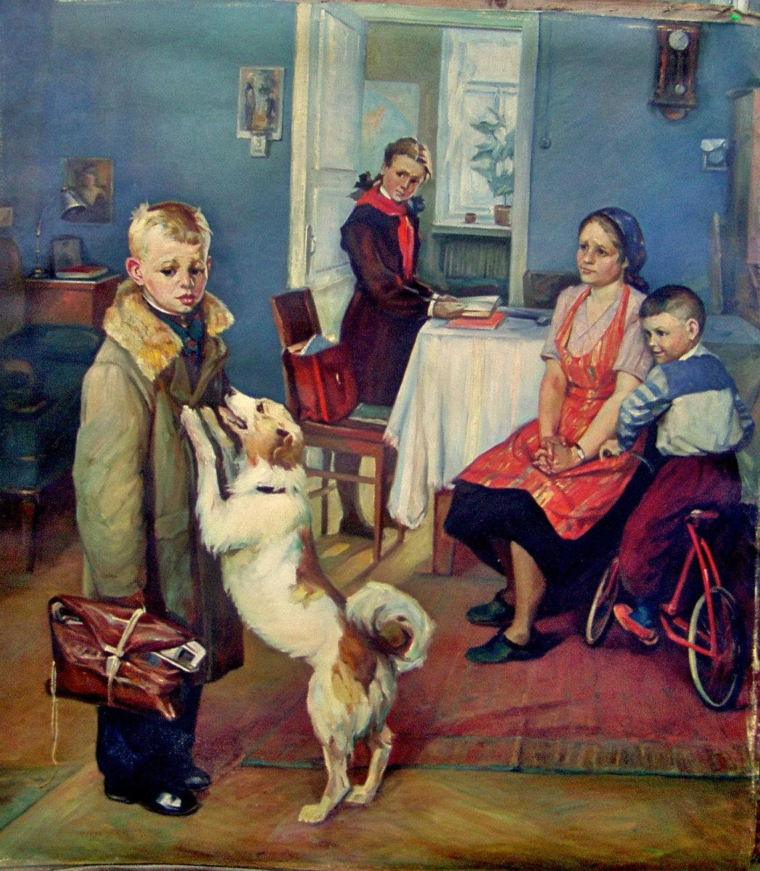
Ф. Решетников
«Опять двойка»

Slide 9
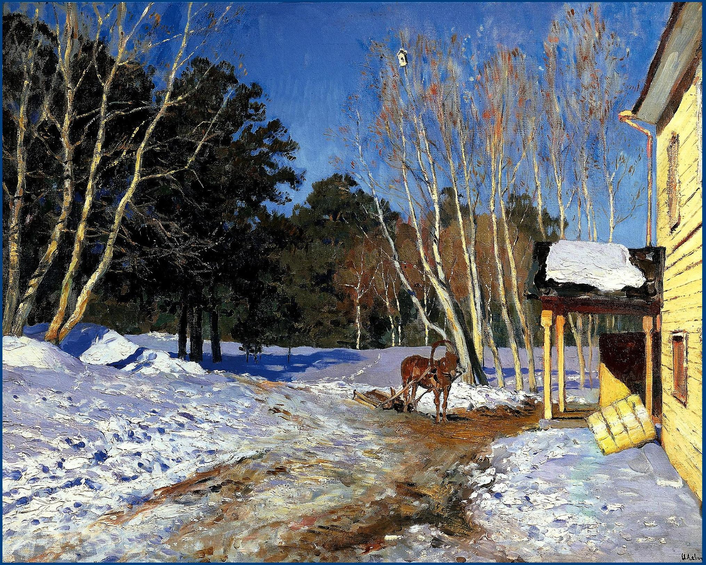
Исаак Ильич Левитан «Март»

Slide 10
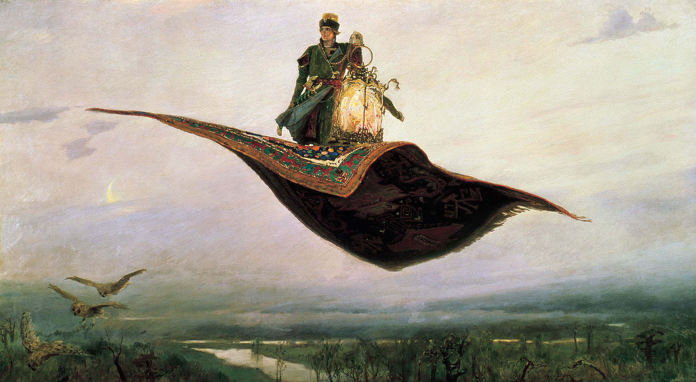
В.М.Васнецов «Ковер-самолёт»

